Slide 1
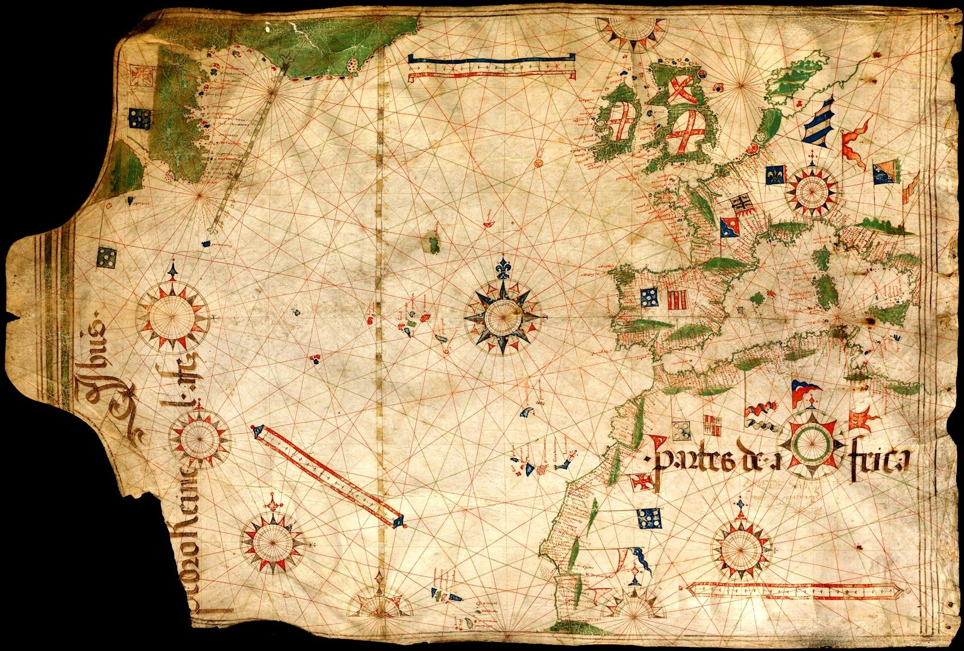
A világ és Európa a kora újkorban
Anglia és Hollandia felemelkedése a 16. században

Slide 2
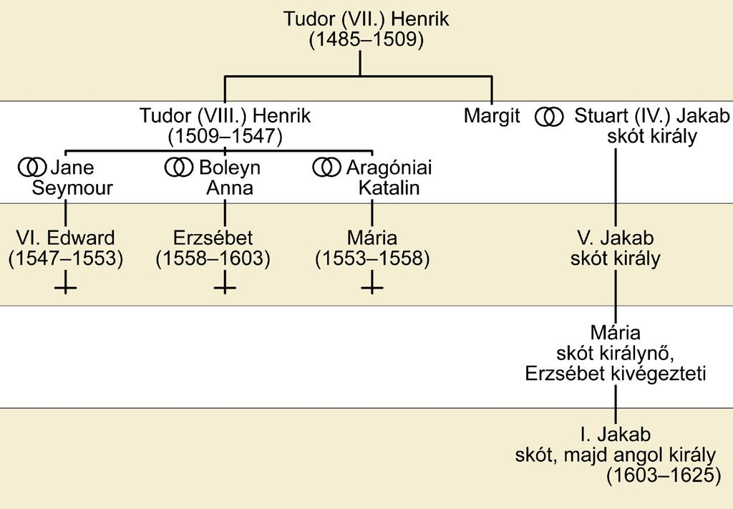
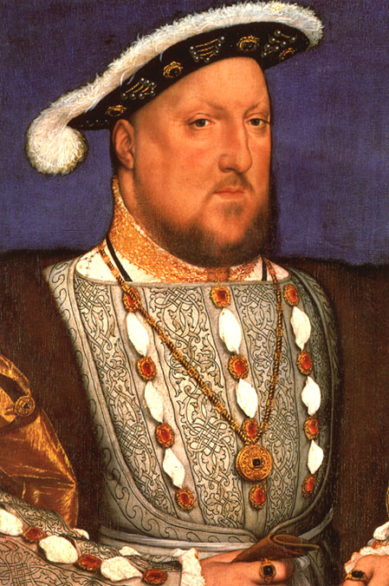



VIII. Henrik uralkodása – 1/19
A Tudor-dinasztia kora → VIII. Henrik (1509–1547): - erős központi hatalom + rendi szervek (parlament, helyi önkormányzatok), de korlátozottan - főhivatalnokok: alacsony sorból, hozzá hű + könnyen cserélhető
A Tudorok a rózsák háborújának végén kerültek trónra
A York-, a Lancester- és az egyesített Tudor-rózsa
VIII. Henrik portréja

Slide 3
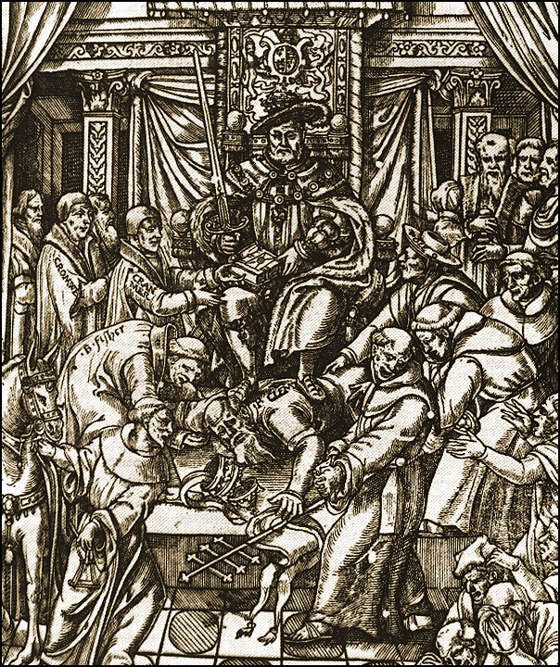
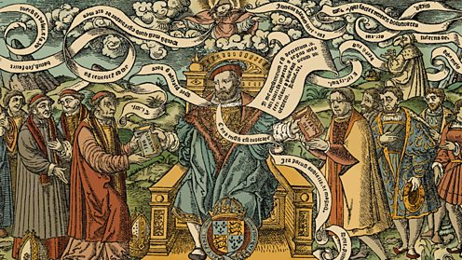
VIII. Henrik uralkodása – 2/19
VIII. Henrik szembekerült a pápával → nem engedte neki a válást → szakított Rómával (1534), és létrehozta az államhatalomnak alárendelt anglikán egyházat - vezetője a király - a hierarchia maradt (egyházi vagyon) - a hitelvek kezdetben hasonlóak => miserend, imaformák stb. - elvetették a szentek tiszteletét, a szerzetességet, a cölibátust és anyanyelven hirdetnek igét
VIII. Henrik elnyomja a pápát
Az új, angol nyelvű Biblia címlapja, 1539

Slide 4
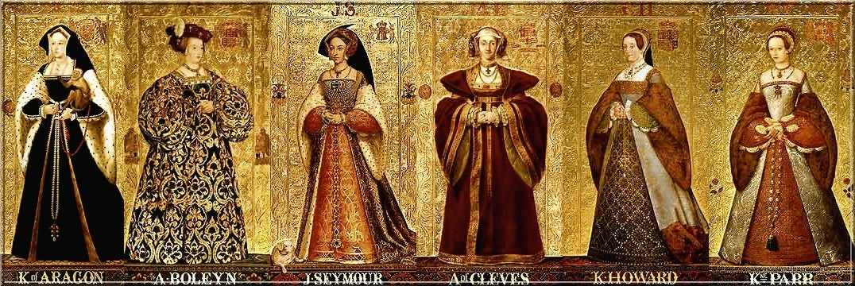

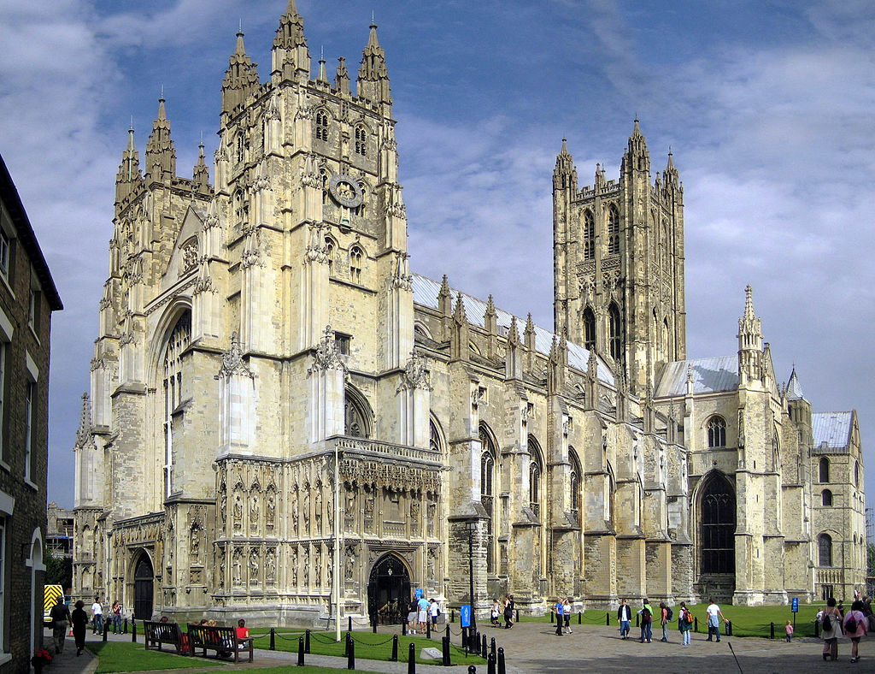
VIII. Henrik uralkodása – 3/19
Henrik feleségei: Aragóniai Katalin (elváltak); Boleyn Anna (kivégezte) Jane Seymour (meghalt); Klevei Anna (elváltak); Catherine Howard (kivégezte); Catherine Parr (megözvegyült)
Az Anglikán Közösség iránytűje Szent György keresztjével és a Η ΑΛΗΘΕΙΑ ΕΛΕΥΘΕΡΩΣΕΙ ΥΜΑΣ körirattal: „az igazság szabaddá tesz”
A canterburyi katedrális

Slide 5
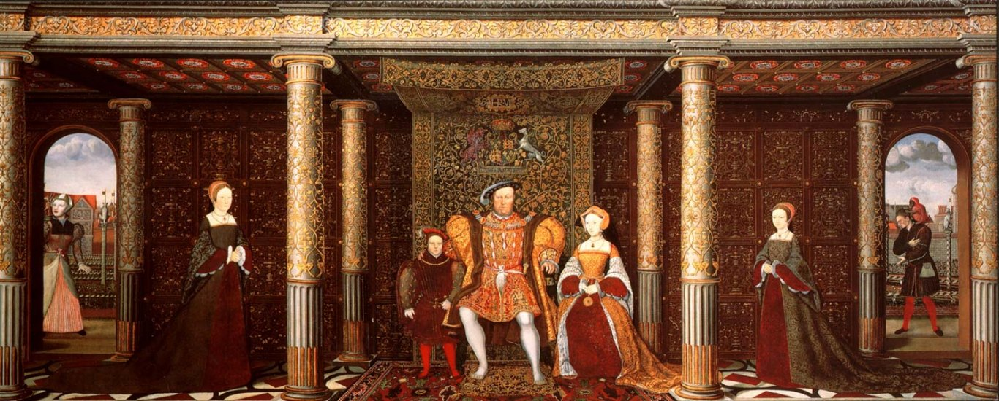
VIII. Henrik uralkodása – 4/19
A Tudor-dinasztia kora → VIII. Henrik (1509–1547): - fellépett a katolikusokkal szemben - elutasította a kálvinizmust => ezt a puritánok képviselték a szigetországban → halálakor zilált országot hagyott maga után
VIII. Henrik családja körében. A képen harmadik feleségével látható, 1545 k.

Slide 6
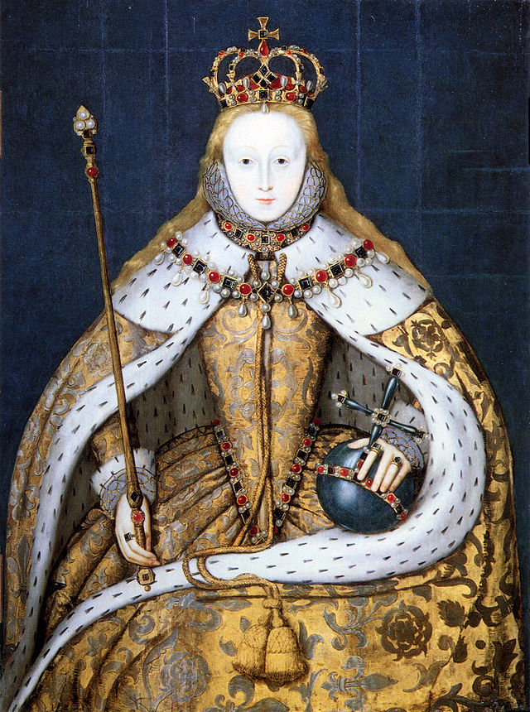
I. Erzsébet uralkodása – 5/19
I. Erzsébet uralkodása (1558–1603) → konszolidációra törekedett - rögzítette az anglikán vallás szabályait - leállította a protestánsok üldözését - megtűrte a katolikus vallást → teret engedett a birtokosoknak - vidéki közigazgatás + ig. szolg. - a gazdasági törekvéseknek is utat hagyott → teret engedett a városokban a polgároknak
I. Erzsébet a koronázásakor

Slide 7
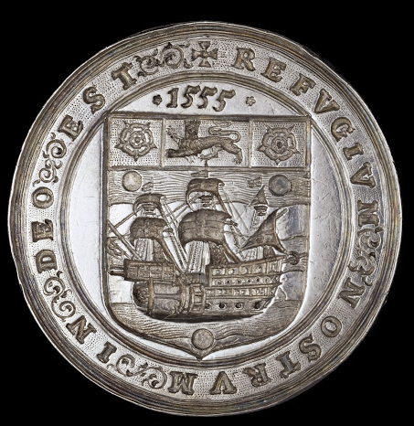
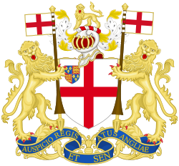
I. Erzsébet uralkodása – 6/19
I. Erzsébet uralkodása → külpolitika: megfelelt a vállalkozó nemesség és a polgárság érdekeinek - a spanyolokkal, franciákkal szemben állt → kereskedelmi társaságok - monopóliumok (egyedárusítási jog) egyes területekkel való kereskedelemre => az államnak bevétel + a kereskedőnek védelem => Moszkvai Társaság (1555), Levantei Társaság (1592), Brit Kelet-indiai Társaság (1600) stb.
A Moszvai Társaság és a Kelet-indiai Társaság címere

Slide 8
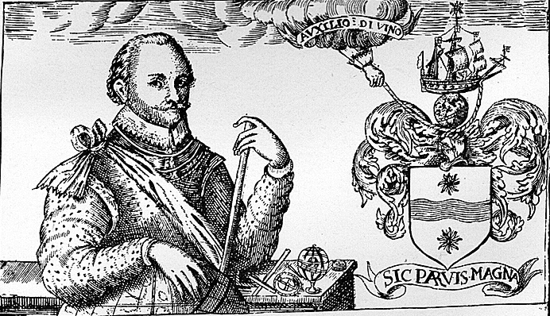
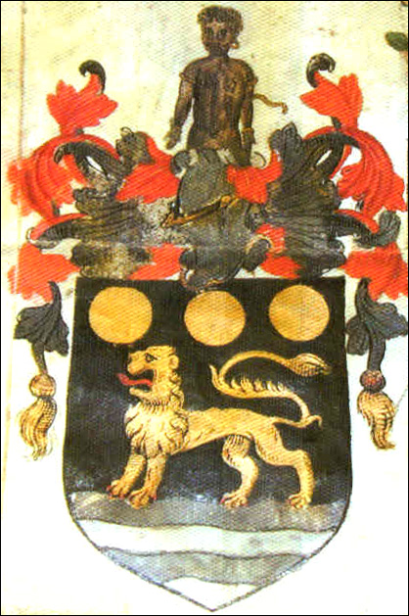
I. Erzsébet uralkodása – 7/19
I. Erzsébet uralkodása → az állam támogatta a kalózokat - Drake, Hawkins - a zsákmány egy részét beszolgáltatták - főként a spanyol Ezüstflottát prédálták
Francis Drake és címere. Jelszava: „A nagy dolgok a kis dolgokból születnek”
John Hawkins címere

Slide 9
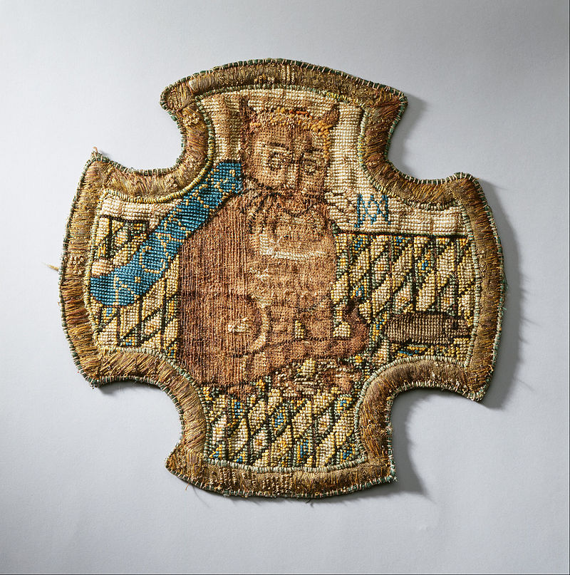
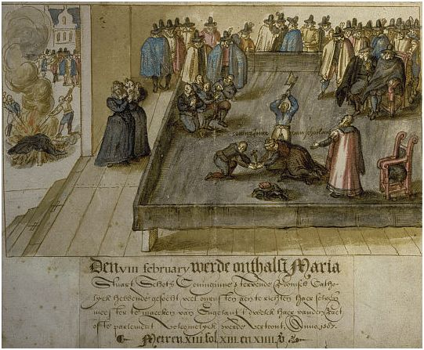
I. Erzsébet uralkodása – 8/19
I. Erzsébet uralkodása → támogatta a holland protestánsok függetlenségi harcát → támogatta a skóciai kálvinista fordulatot - a katolikus királynőt, Stuart Máriát 20 évig börtönben tartotta, majd lefejezték
Mária hímzése, amelyet a fogságban készített
Stuart Mária kivégzése, 1613-as holland ábrázolás

Slide 10
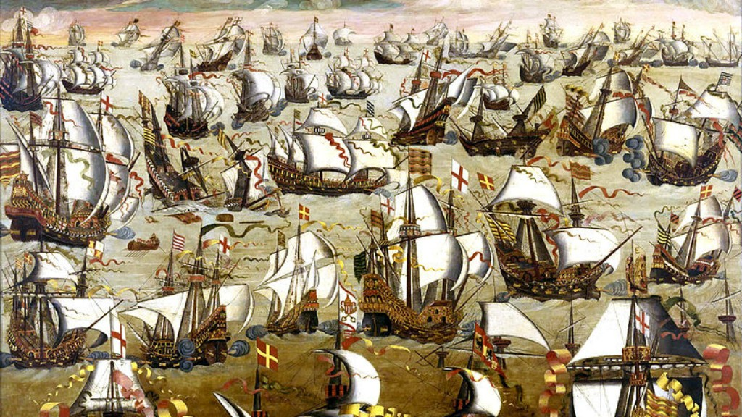
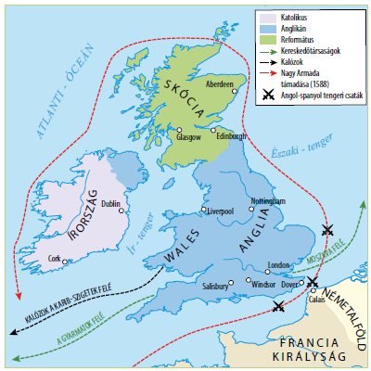
I. Erzsébet uralkodása – 9/19
I. Erzsébet uralkodása → II. Fülöp spanyol uralkodó a pápa felszólítására Anglia ellen indította hajóhadát, a Nagy Armadát 1588-ben - megsemmisült a flotta nagy része, angol győzelem
A Nagy Armada leginkább az időjárás miatt pusztult el
Az Armada útvonala

Slide 11
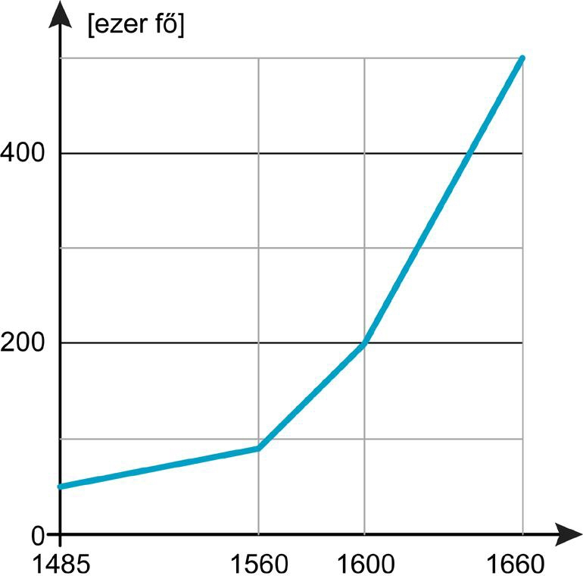
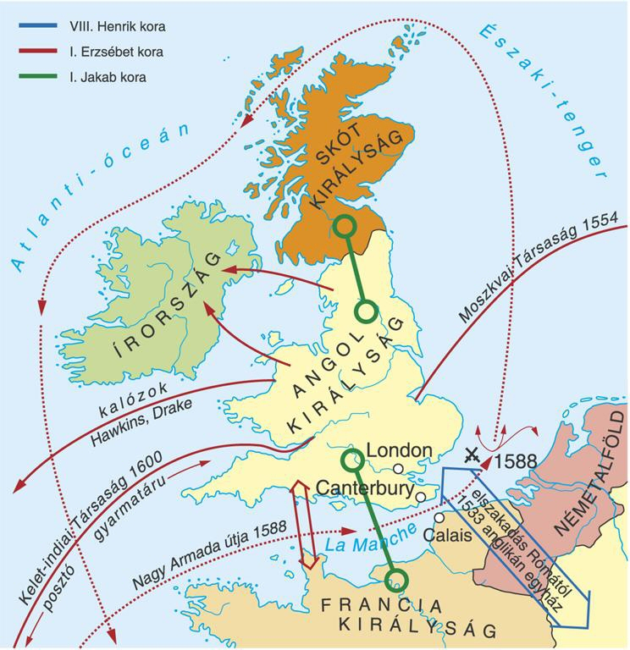
I. Erzsébet uralkodása – 10/19
A 17. századra Anglia felemelkedő nagyhatalommá vált → tengeri nagyhatalom → a gazdaság megizmosodott → a népesség megnőtt (3-ról → 4 millióra) - London jelentős nagyváros lett
London népesség-növekedése
Anglia a Tudor-korban

Slide 12
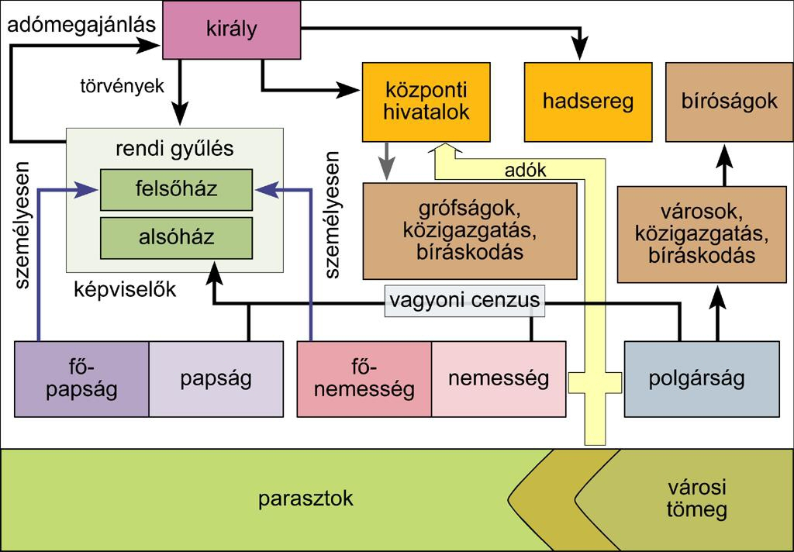
Az angol állam a XVI–XVII. században – 11/19

Slide 13
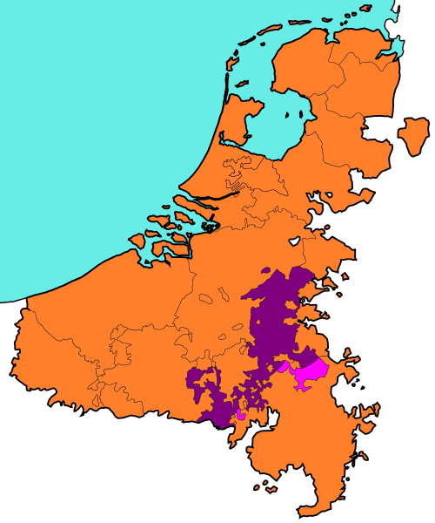
A németalföldi szabadságharc – 12/19
Németalföld → a középkor óta az egyik legfejlettebb régió - kereskedelem (Hanza) - városiasodás - ipar (textil; Spo-ból nemesfém) → a Habsburgok tartománya - drasztikus adóemelés - rendi jogok sérelme - protestánsok üldöztetése → II. Fülöppel szemben ellenállás szerveződött
Németalföld a Habsburgok uralma alatt a XVI. sz. közepén

Slide 14
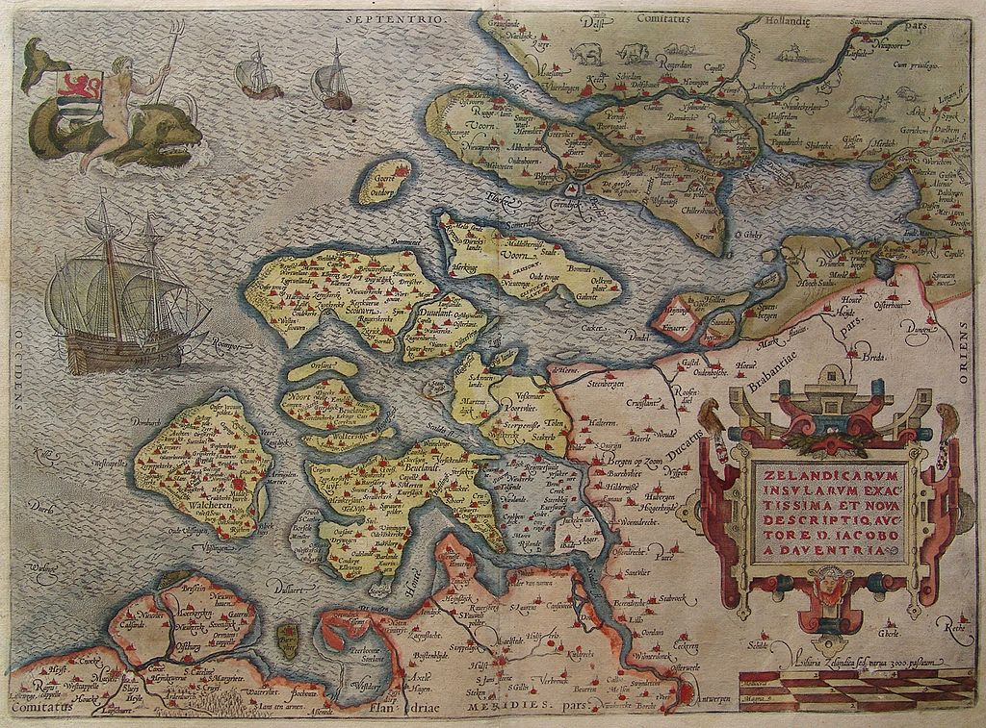
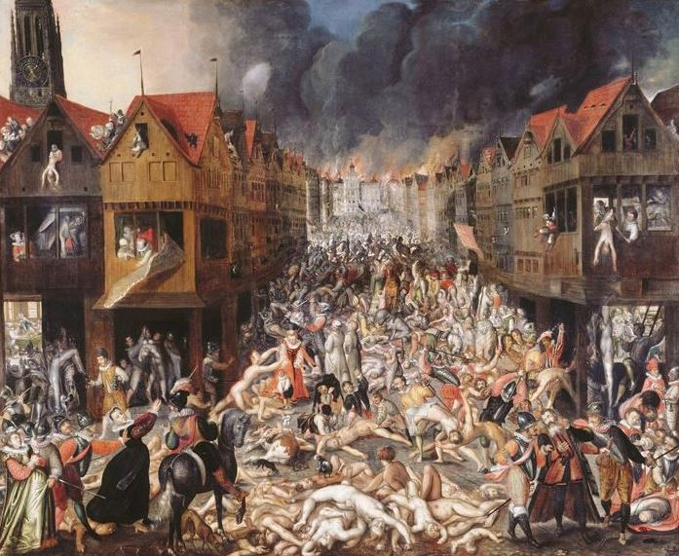
A németalföldi szabadságharc – 13/19
„Ezek [a tartományok] egymástól nem fognak elválni, nem is válhatnak el, és el nem szakadhatnak végrendelet, szerződés […] adományozás, vagy annak megsemmisítése, adásvétel, csere vagy békeszerződés […] következtében. Azonban [ugyanilyen] módon ők maguk újabb birtokhoz juthatnak.
Minden egyes tartomány, önálló város, hűbérbirtokos hiány nélkül birtokában marad különleges és sajátos kiváltságainak, szabadságának, kivételes helyzetének, jogainak […] Sőt, ellenkezőleg meg fognak tenni mindent, […] hogy minden alkalmas és lehetséges eszközzel – ha szükséges életükkel és vagyonukkal is – egymást támogassák, és egymásnak segítségére legyenek. Egymást megvédik, erősítik, oltalmazzák mindenki ellen – bárki legyen is az –, aki akaratuk ellenére uralkodni akar rajtuk […].
Ami pedig a vallási ügyeket illeti, […] egyes tartományokban el kell tehát hárítani még az akadályokat, amik a vallásszabadság útjában állnak. Mindenki maradjon meg vallásában, és senkit vallása miatt ne háborgassanak.”
(Az utrechti szerződésből, 1579)
Térkép 1580-ból
A „spanyol őrjöngés”

Slide 15
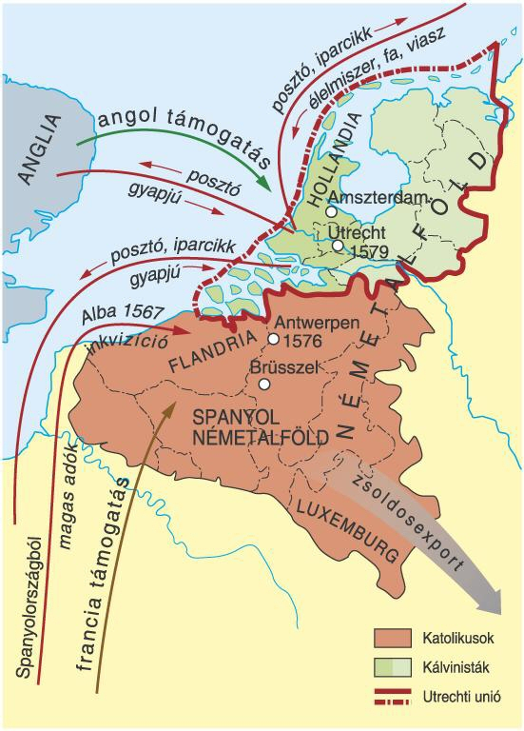
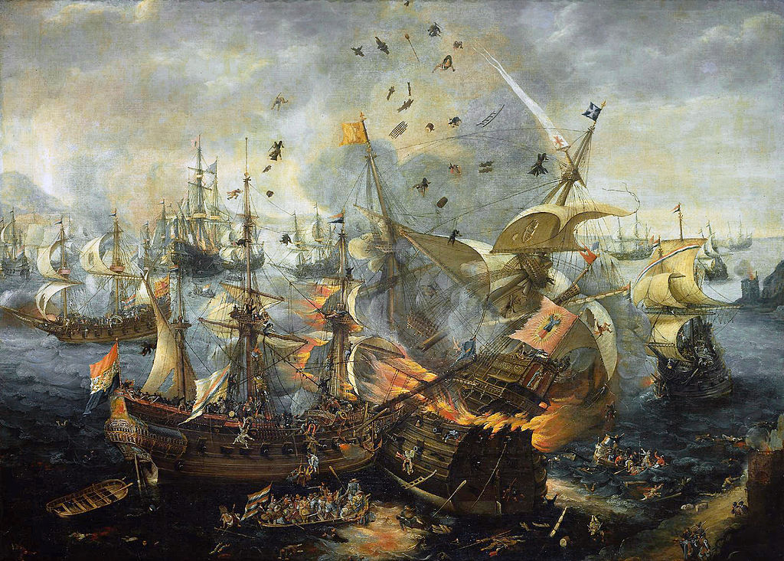
A németalföldi szabadságharc – 14/19
Északon lázadás tört ki, 1566 → Alba herceg katonai fellépése nyomán eldurvult a helyzet → válaszként a különféle csoportok összefogtak - Orániai Vilmos vezetésével - utrechti unió, 1579 = Hollandia alapja
Gibraltári csata, 1609. A spanyolok vesztettek – Németalföld a 16. század végén

Slide 16
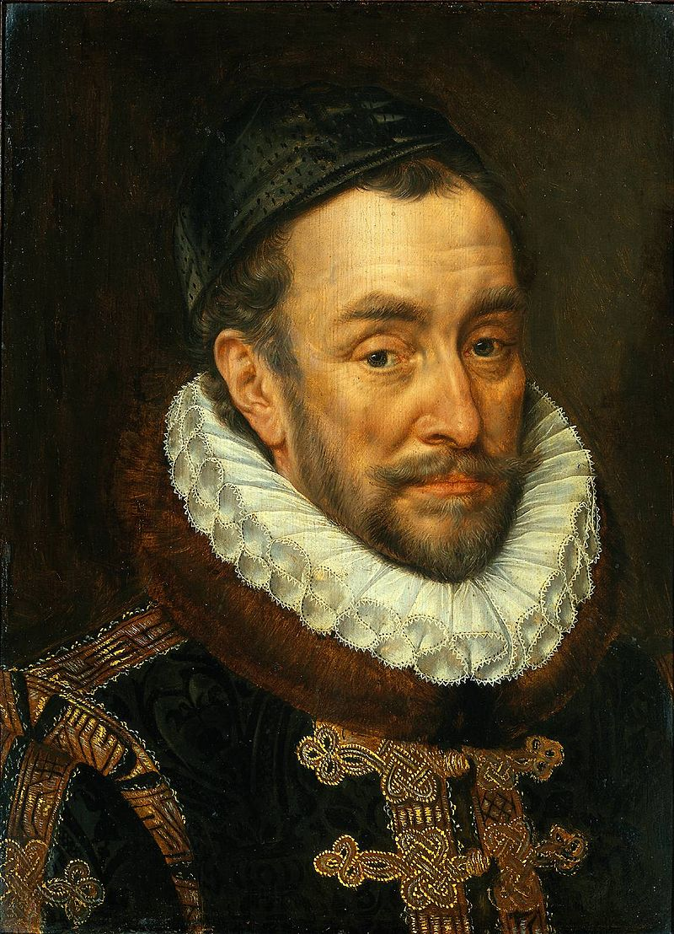
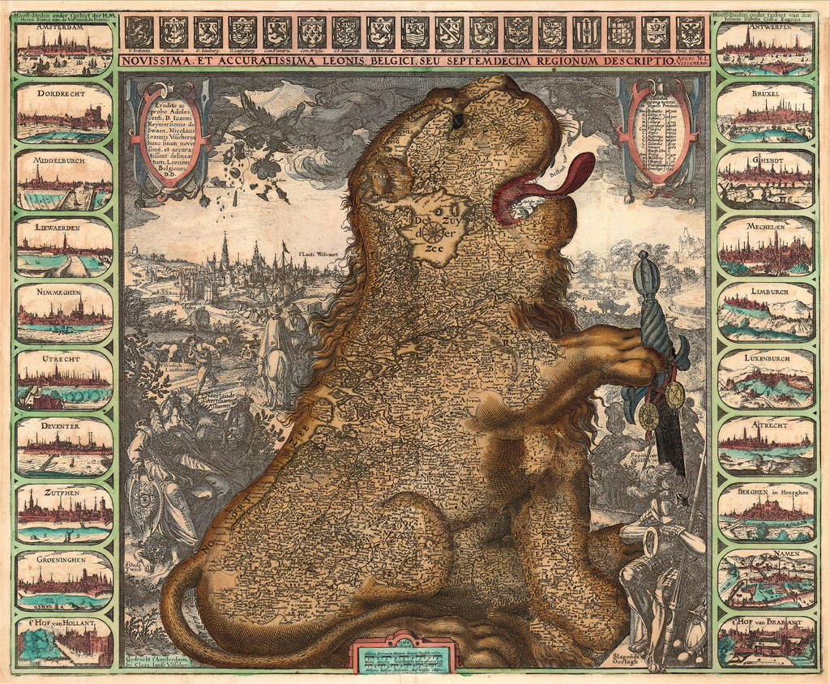
A németalföldi szabadságharc – 15/19
Hollandia függetlenné válása → a déli katolikusok kiegyeztek a spanyolokkal - Spanyol-Németalföld → 1609-ben Spanyolország elfogadta Hollandia függetlenségét → hivatalos elismerése: vesztfáliai béke, 1648 - „holland aranykor”
Orániai Vilmos herceg, 1575
Leo Belgicus Visscher térképén, 1609

Slide 17
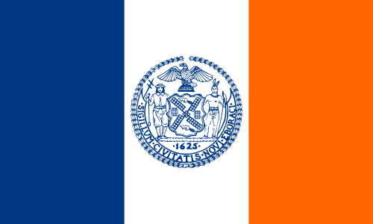
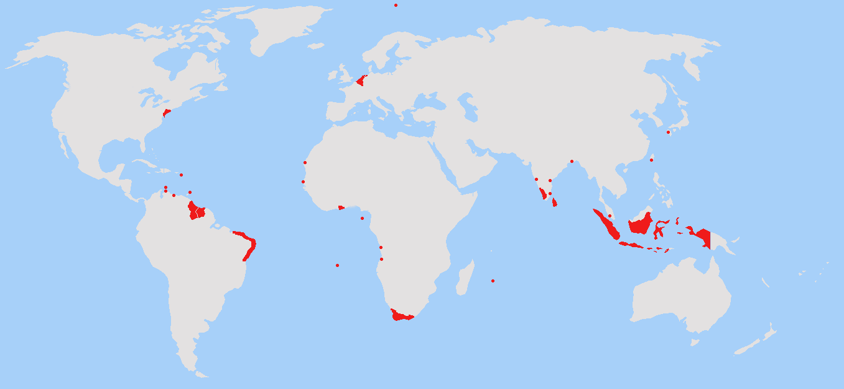
Kitekintő: a holland gyarmatosítás – 16/19
Hollandia → közvetítő kereskedelem → gyarmatok + kereskedőtársaságok - Holland Kelet-indiai Társaság (1602) – Indonézia - Holland Nyugat-indiai Társaság (1621) – Fokföld, Dél- és Észak- Amerika (pl. Új-Amszterdam = New York)

Slide 18
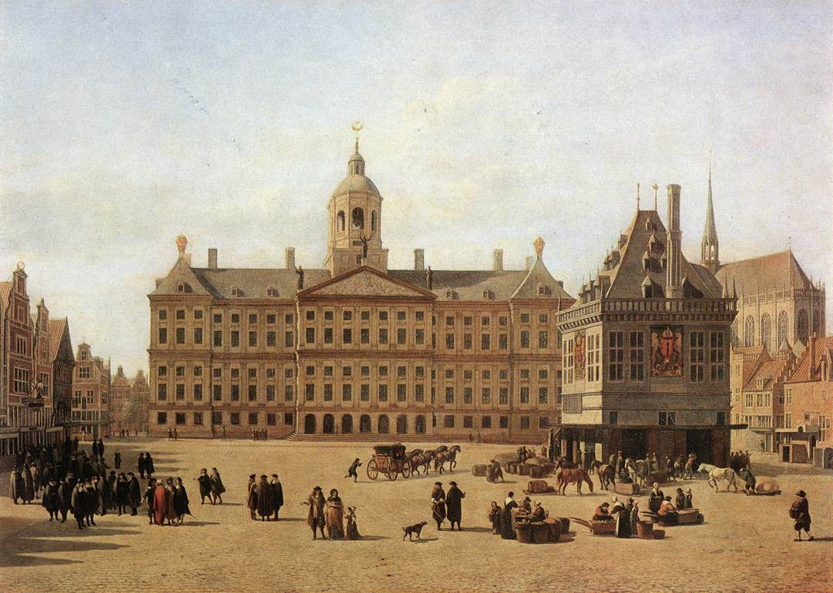
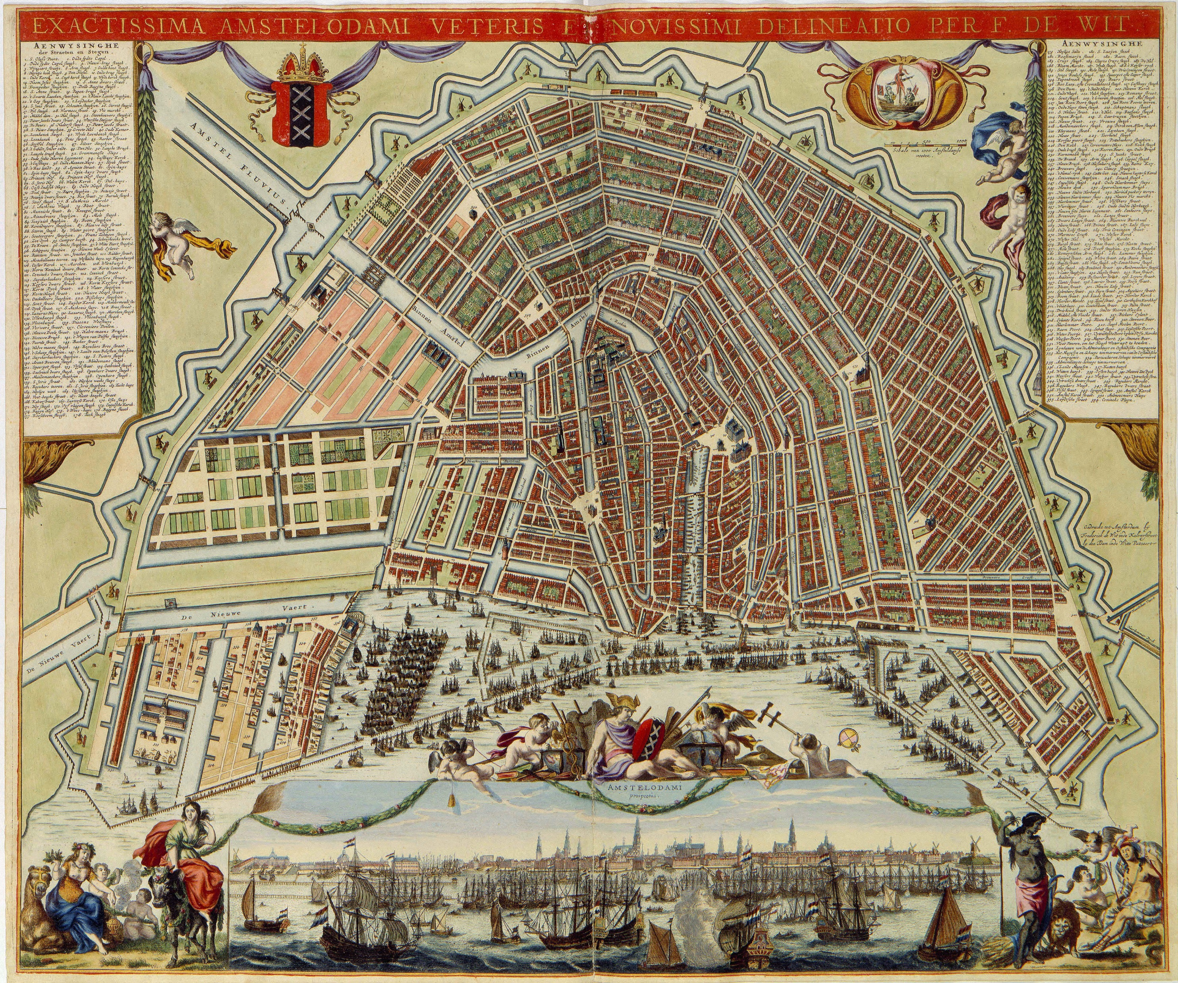
A gazdaság átalakulása – 17/19
Ipar → céhek helyett manufaktúrák jöttek létre - tőkés vállalkozók által alapított üzemek, amelyek bérmunkásokat foglalkoztattak (munkamegosztás) - olcsóbb, gyengébb minőségű, nagyobb mennyiségű áru előállítása
Amszterdam egy 17. századi festményen – Amszterdam térképe a 17. században

Slide 19
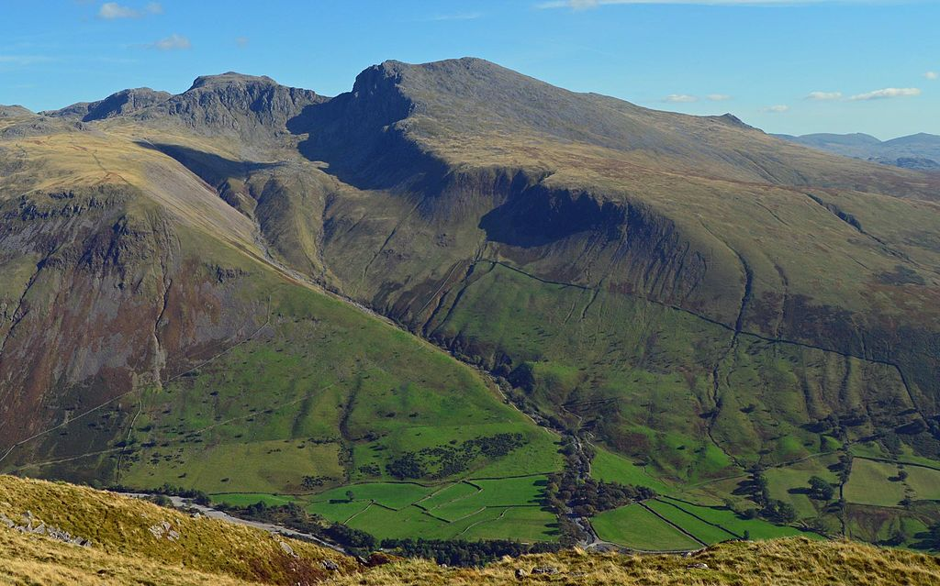
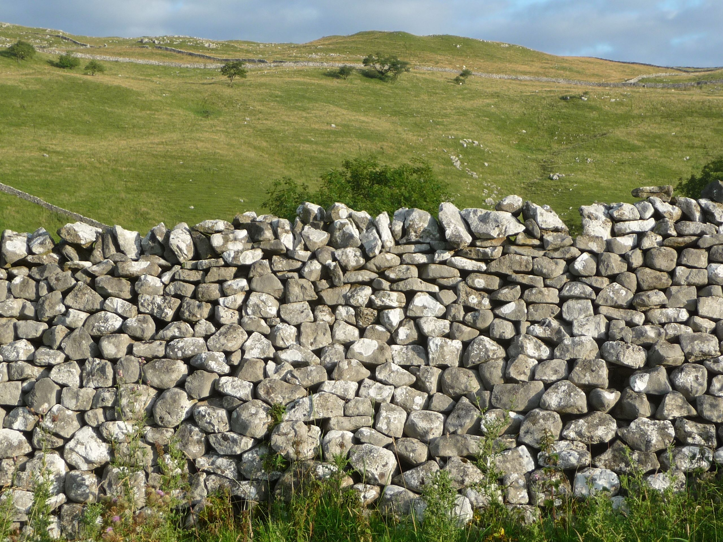
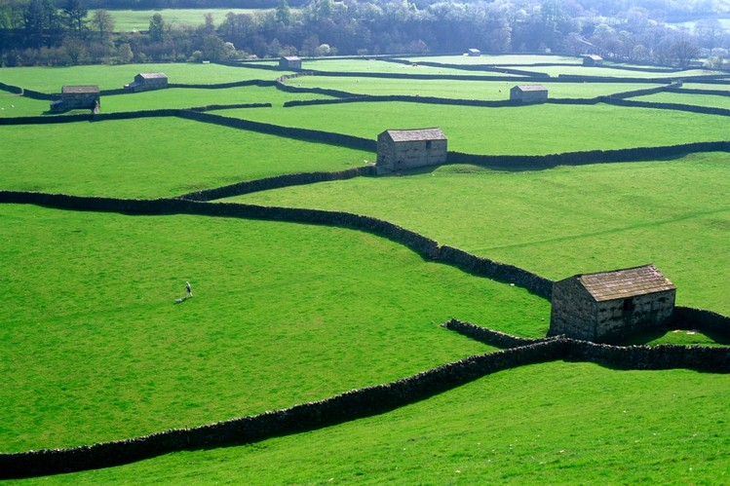
A gazdaság átalakulása – 18/19
Ipar → az árnövekedés + piacbővülés miatt a tőke a termelés felé áramlott (korábban inkább a kölcsönzés volt jellemző) - mezőgazdaság: élelmiszer + gyapjú
Angol táj – a völgyben és a hegyoldalon a bekerített földek

Slide 20
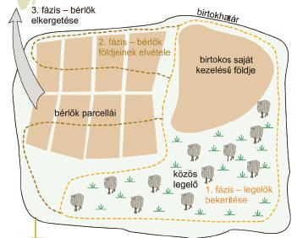
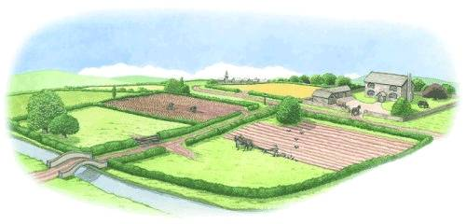
Az ipari forradalom kialakulása – 10/61
Ipar → a textilipar volt a húzóágazat: a földesurak a bérlők parcelláit is saját kezelésbe vették = bekerítés
Birtokos saját kezelésű földje
Bérlők
A bekerítés fázisai

Slide 21
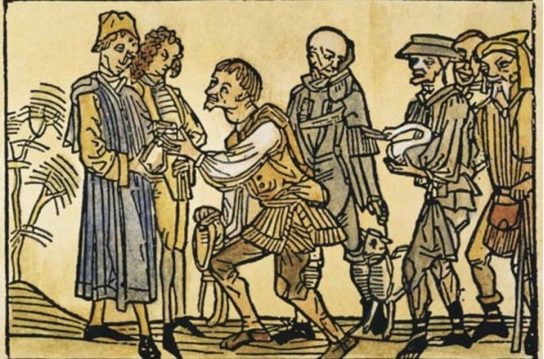
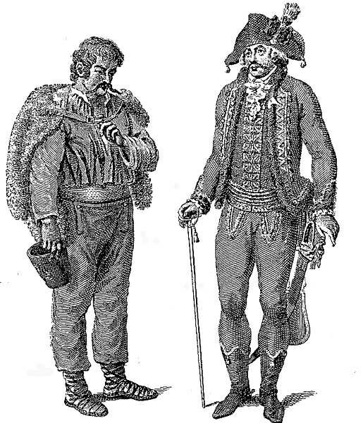

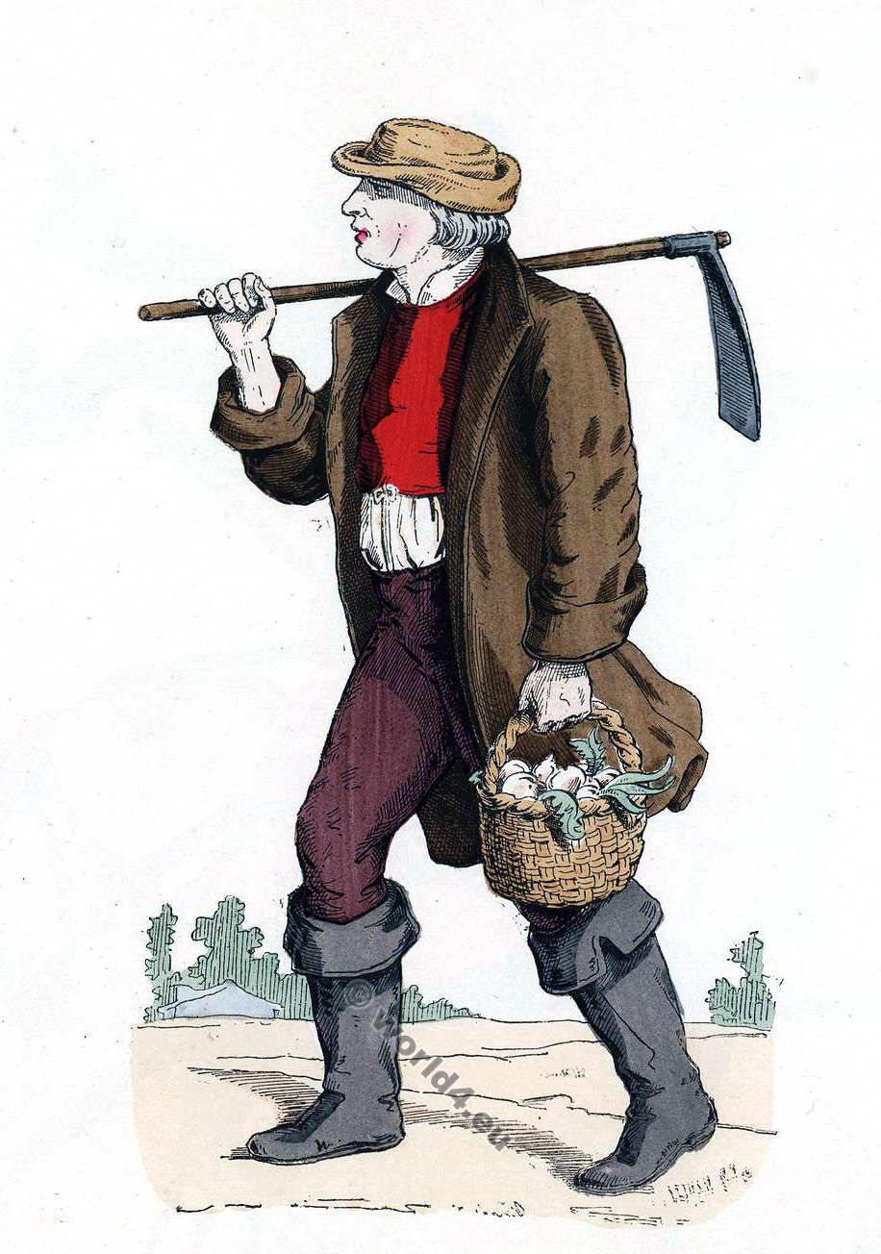

A gazdaság átalakulása – 19/19
Ipar → Anglia: - a nemesség adózott - a nemességnek munkaerő kellett: verseny - a jobbágyi kötöttség bérlői viszonnyá alakult át => megszűnt a jobbágyság - a kincstár nem akadályozta, nem kellett nagy hadsereg

Slide 22
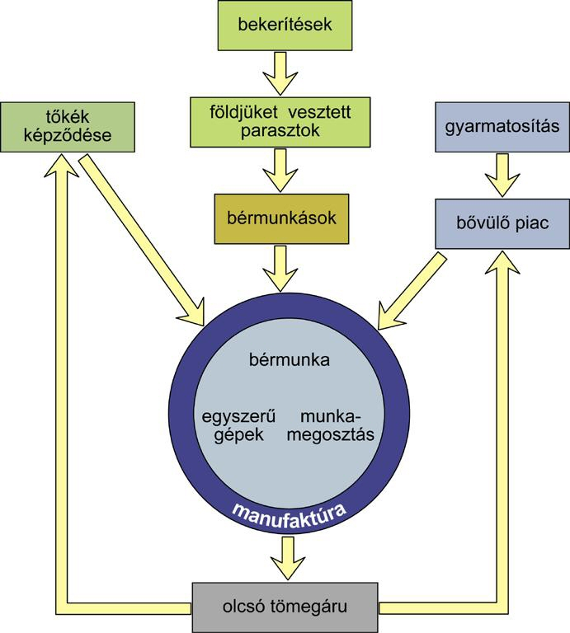
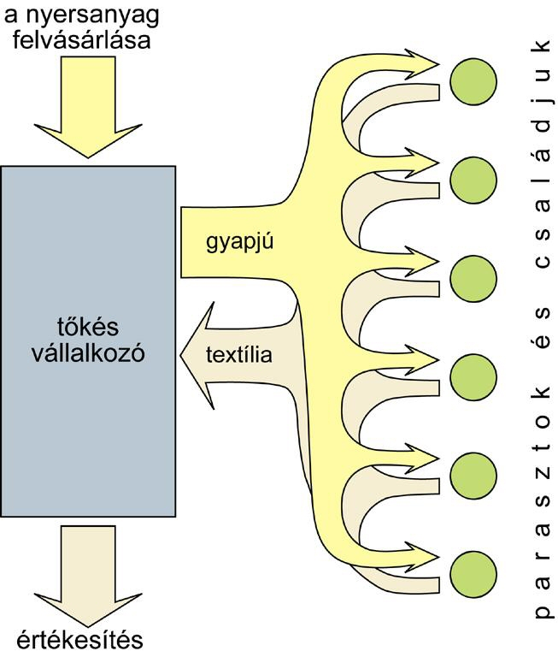
A gazdaság átalakulása – 19/19
Ipar → intenzív gazdálkodás: a vállalkozó birtokosok (gentry/dzsentri) és a jómódú parasztok (yeoman) bérmunkát alkalmaztak, piacra (eladásra) termeltek = tőkés vállalkozók
A kiadási és felvásárlási rendszer (A parasztok otthonukban dolgozták fel a kapott nyersanyagot)
A
manufaktúra

